Slide 1
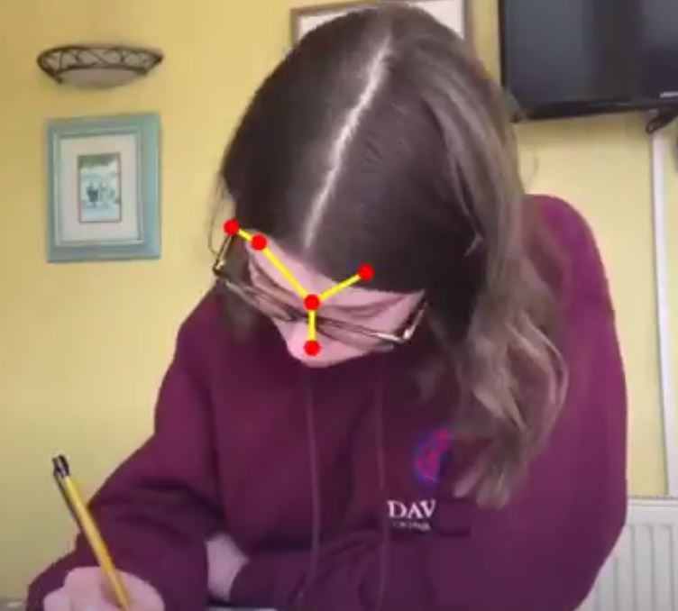
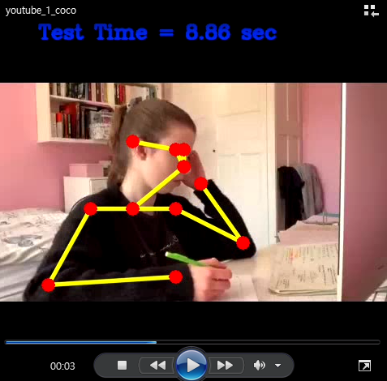
추진 배경
I. 진행 사항
모델 테스트 진행 결과
기존 Body-tracking 모델에서의 한계점 발견
Full Body-tracking
Upper Body-tracking
Solution
Body Skeleton을
부정확하게 인식
Body Skeleton을
정확하게 인식

